Slide 1

11
个用药常识
避免用药误区

Slide 2
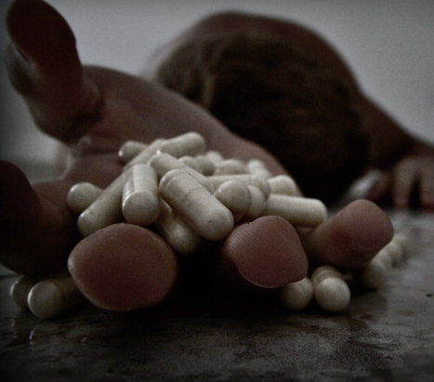
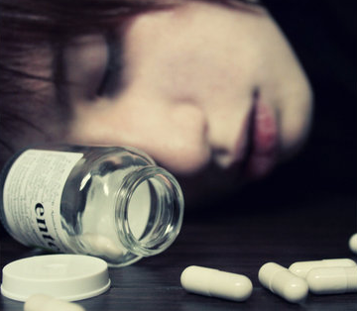
根据国家食品药品监督管理总局统计
中国每年
因错误用药
而损害健康
的人数达
250
万
其中20万人死亡

Slide 3

这些用药常识
你造吗
？

Slide 4


服药时间方式，按规定
1
服药要遵循医生或物说明书规定
①睡前服：睡前15－30分钟服用
②一天三次；每隔8小时服用一次
③空腹：饭前1小时或饭后2小时服用
④口服胶囊：不能把胶囊内药粉倒出

Slide 5

服药饮水用量，不乱来
2
①一般片剂药物，150－200毫升谁即可
②抗痛风、排结石，每天2000毫升以上
③保护胃黏膜，则需少饮水甚至不饮水
④镇咳类的药，服用后也不宜马上饮水

Slide 6
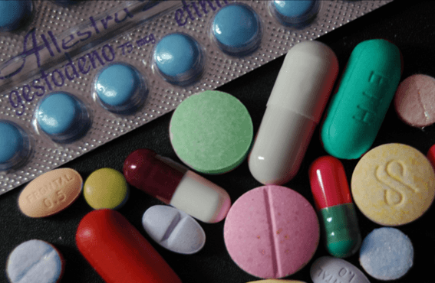
服用多种药物，先咨询
3
同时服用两种感冒药，或吃退烧药的同时又吃了止痛药，就很容易导致过量中毒，严重时可能造成急性肝损伤，甚至引起肝衰竭或死亡！因此，服用多种药物，一定要先咨询医生。

Slide 7

抗生素的使用，讲原则
4
不合理输液可能导致抗生素过度使用，有害无利。中国90％的病人不知道输液危害性。我国人均抗生素的使用量是国际水平的10倍左右，而八成左右患者根本不需要使用带抗生素药物。
公众用药要遵循能口服就不肌注，能肌注就不输液的原则。

Slide 8

儿童补钙用量，应适量
5
对于儿童来说，如果补钙过量将限制大脑发育。0到6个月的婴儿每日钙摄入量需300－400毫克。

Slide 9

女性调经用药，需谨慎
6
对于女性来说，长时间用药物来改变月经来潮时间，会导致月经紊乱。如需用药物推迟月经来潮，应在医院妇科医生指导下进行，切不可自己购药随意服用。

Slide 10
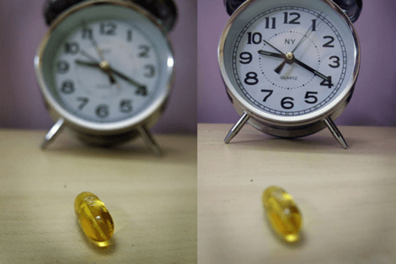
服用止痛药物，控时间
7
每次服用止痛药的时间，最好不要超过三天，若出现不良反应，应立即停药，并及时前往医院治疗。长期服用止痛药不仅会产生不良反应，还有可能会错过对疾病最佳的诊治时间。

Slide 11

补充维生素，不盲目
8
不要盲目补充维生素，要根据个人情况的不同定制方案。如感冒病人可适当补充维生素C；喜欢运动的人可以适当补充维生素B1和维生素C。维生素不能吃得过多，也不要空腹服用。

Slide 12
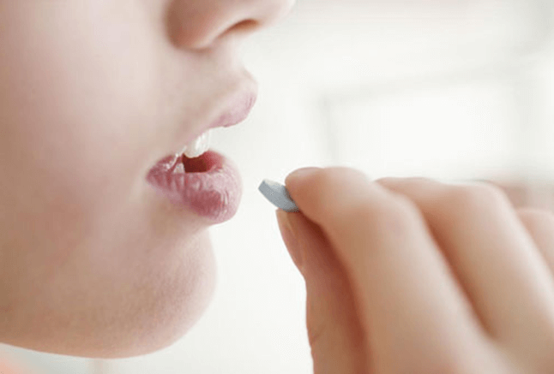
服用润喉片，要正确
9
润喉片是药物，常含碘，长期使用会诱发口腔溃疡。服用润喉片将药片放于舌根部，不要咀嚼也不要吞咽。
含完药片后在30分钟内，最好不要吃东西、饮水和漱口。

Slide 13

使用创可贴，勤更换
10
使用创可贴要一天更换1次，以防感染。但出血较多的伤口、小而深的伤口、动物咬伤、蛰伤造成的伤口，各种皮肤疖肿、其他污染较重的伤口、已发生感染的伤口、烧伤和烫伤的创面，都不宜使用创可贴。

Slide 14

司机用药，重禁忌
11
可引起嗜睡、视物模糊、辨色困难或出现眩晕等药物，司机在服用前，一定要看好说明书中的禁忌，切忌服用后开车。

Slide 15
安全用药需谨记
你好，他好，全都好

Slide 16
PP
T
大新世界
出
品
PPT
设计
http://agure.yanj.cn

Slide 17
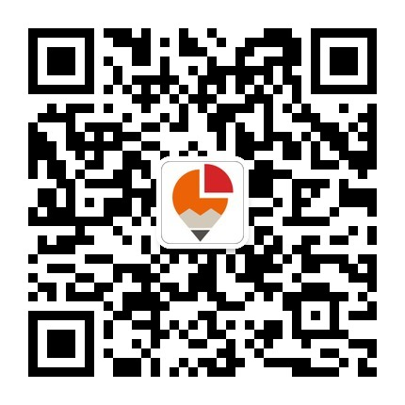
本作品版权归上海锐普广告有限公司PPT研究院作者所有
购买和下载者只是获得了使用授权，并不能获得著作权
任单位和个人不得以任何形式销售、传播本作品
转载请注明出处，保留本版权页，请勿以身试法

